Slide 1
19 апреля
День единых действий, в память о геноциде советского народа нацистами и их пособниками в годы Великой Отечественной войны.

Slide 2
Что такое геноцид?
Геноцид – это действия, совершаемые с намерением уничтожить, полностью или частично, какую-либо национальную, этническую, расовую или религиозную группу как таковую путем убийства членов этой группы, причинения тяжкого вреда их здоровью, насильственного воспрепятствования деторождению, принудительной передачи детей, насильственного переселения либо иного создания жизненных условий, рассчитанных на физическое уничтожение членов этой группы.

Slide 3
19 апреля в 1943 году был издан Указ Президиума Верховного Совета СССР № 39 «О мерах наказания для немецко-фашистских злодеев, виновных в убийствах и истязаниях советского гражданского населения и пленных красноармейцев, для шпионов, изменников родины из числа советских граждан и для их пособников».

Slide 4
В статье 357 «Геноцид» дано определение этому и установлено наказание в виде лишения свободы на срок от 12-20 лет, либо пожизненное лишение свободы, либо смертная казнь.

Slide 5
С 1948 года геноцид признаётся в ООН международным преступлением. Конвенция о предупреждении преступления геноцида и наказании за него (Утверждена и предложена к подписанию и ратификации резолюцией Генеральной Ассамблеи ООН 260 A от 9.12.1948 г.)

Slide 6
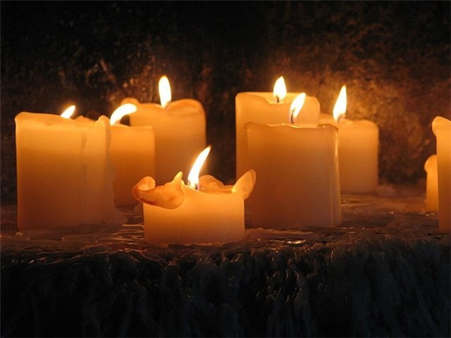
МЕТОДЫ:
- убийства; - причинения тяжкого вреда здоровью; - меры, рассчитанные на предотвращение деторождения; - изъятие детей из семьи; - предумышленное создание жизненных условий, рассчитанных на полное или частичное физическое уничтожение.

Slide 7
Нацизм внёс наибольший вклад в число жертв геноцида во время Великой Отечественной войны, в основном за счёт геноцида жителей СССР.
Нацизм — тоталитарная ультраправая идеология, являющаяся формой фашизма с элементами расизма и антисемитизма.
Нацисты – люди, которые придерживаются идей нацизма, имеют яркую расистскую или националистическую окраску.

Slide 8
Геноцид советских граждан: 13миллионов 684 тысячи советских граждан погибли от рук фашистских карателей
(7,2 миллиона истреблены преднамеренно;
2,16 миллионов погибло от принудительных работ в Германии;
4,1 миллион человек - от жестоких условий оккупации).
Население современной Вологодской области по плану «Барбаросса» подлежало полному уничтожению, как неполноценное.

Slide 9
Концлагеря на карте Европы

Slide 10
Дахау: первый нацистский концлагерь (1933). До войны был трудовым лагерем для политзаключенных и «низших» слоев общества, угрожающих чистоте арийской расы; известен проведением ужасных медицинских опытов над узниками;
Заксенхаузен: погибло не менее 100 тысяч заключенных; использовался при подготовке надзирателей;
Бухенвальд: один из самых крупных; расстрел военнопленных, медопыты; 51000 чел. замученных.
Освенцим (Польша): массовые убийства советских военнопленных, евреев; впервые испытано ядовитое вещество для будущих газовых камер; убито около 1,5 млн;
Майданек (Польша): массовые убийства в газовых камерах; масштабный расстрел евреев (около 18 тысяч);
Равенсбрюк: женский концлагерь;
Ясеновац (Хорватия): массовые убийства сербов, евреев, цыган;
Малый Тростенец (Белоруссия): расстрелы и сожжение советских военнопленных, евреев.

Slide 11
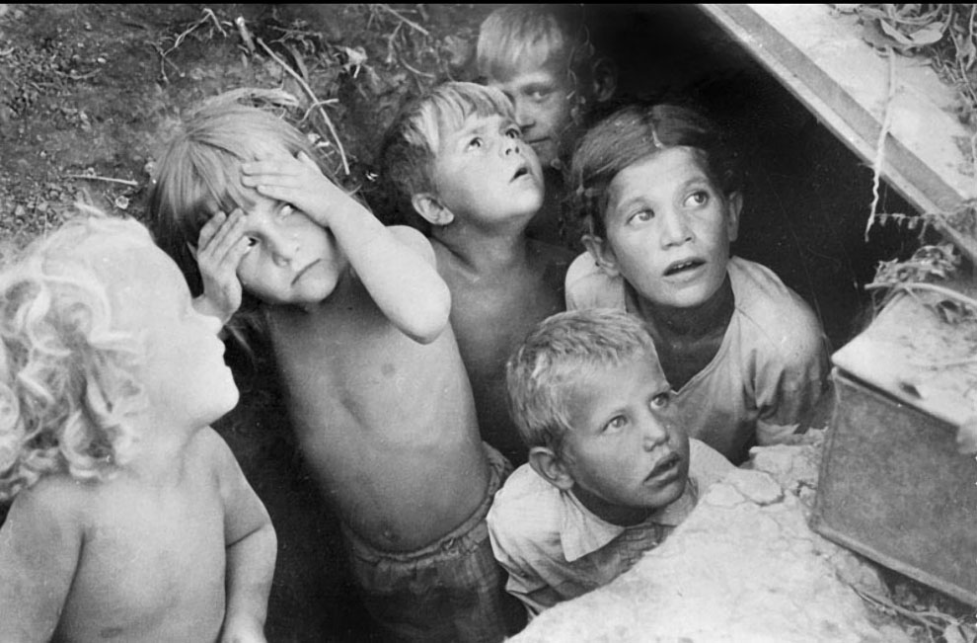
Детский геноцид
У целого поколения, рожденного с 1928 по 1945 год, украли детство. "Дети Великой Отечественной войны"– так называют сегодняшних 74 - 87-летних людей. И дело здесь не только в дате рождения.

Slide 12
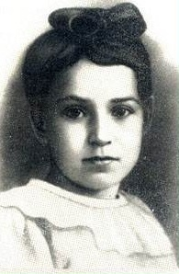
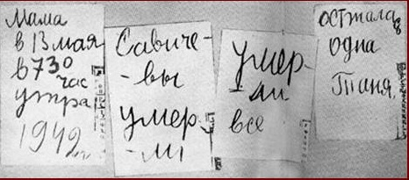
Нечеловеческие испытания голодом и холодом легли на неокрепшие детские плечи в блокадном Ленинграде. Об этом свидетельствуют дневниковые записи Тани Савичевой.

Slide 13
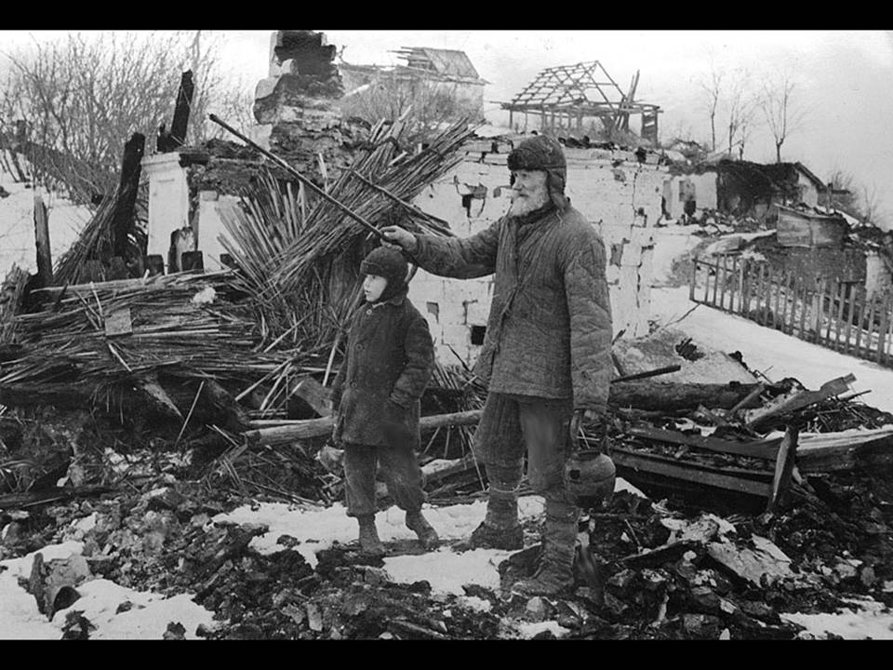
Жертвы налета авиации
Тяжелый труд
Разруха

Slide 14
Итог преступлений нацистов против гражданского населения СССР
Война унесла жизни 26,6 млн. чел. Из них практически половина –это потери среди мирного населения на оккупированной территории –13 684 692, в том числе 11 520 379 –погибли в результате карательных операций, холода, голода, издевательств. Остальные 2 164 313 –погибли в изгнании на принудительных работах. Всего на принудительные работы с оккупированной территории было вывезено 5 269 513 советских граждан.

Slide 15
Великая Отечественная война стала тяжелым испытанием для народов СССР. Это война, в которой решалось – будет ли у народов Советского Союза будущее вообще. Генеральным планом Ост предусматривалась немецкая колонизация большей части территории Советского Союза, что означало принудительное выселение и уничтожение местного населения. Были не важны национальность, возраст, социальное происхождение, пол –ведь речь шла об освобождении территории для переселения немецких колонистов.

